Slide 1
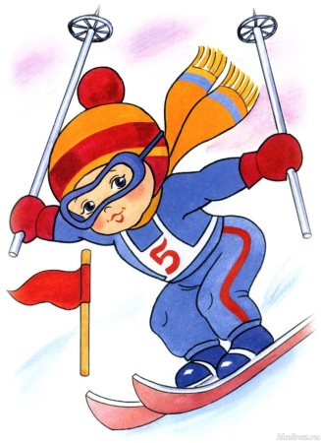
В Новый год на лыжах
Выполнила: Инструктор по физической культуре первой квалификационной категории
Николаева А.А.

Slide 2
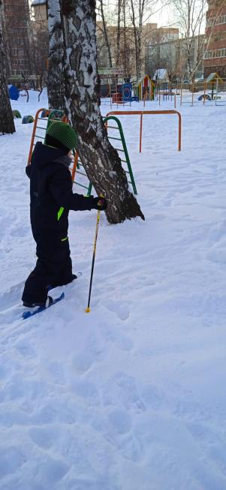
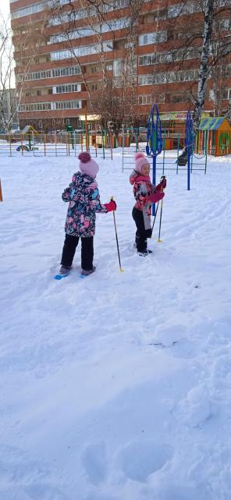
Мы зарядку проведем, и на лыжах все пойдем!

Slide 3
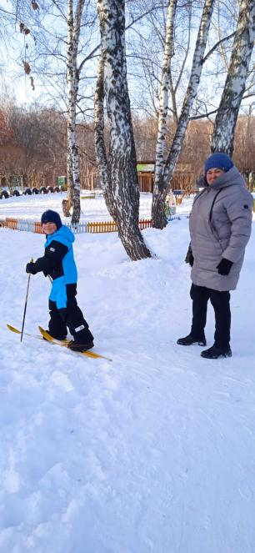
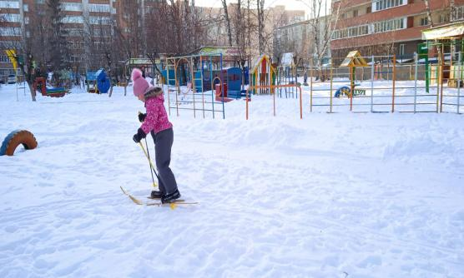
Чтоб здоровым, сильным быть - нужно с лыжами дружить!

Slide 4
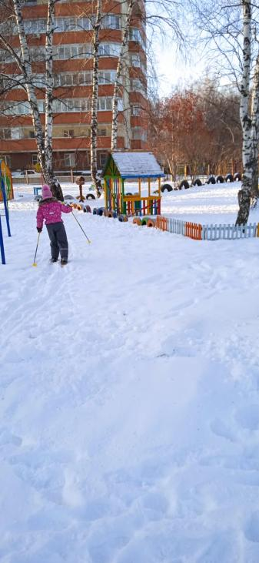
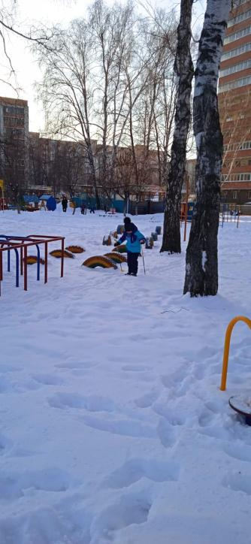
Мы на лыжах -
хоть куда,
и не страшны
нам холода!

Slide 5
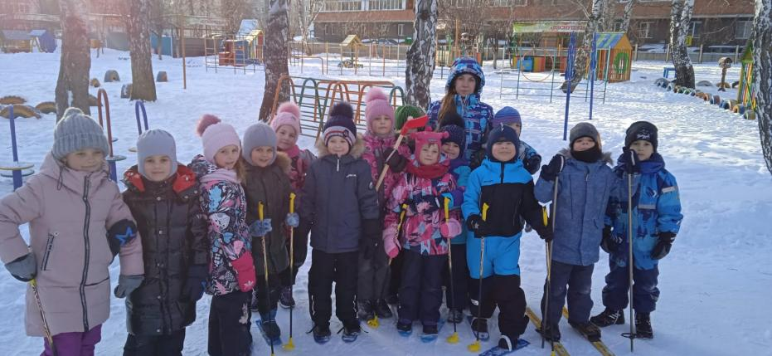
Спасибо за внимание!

